Slide 1
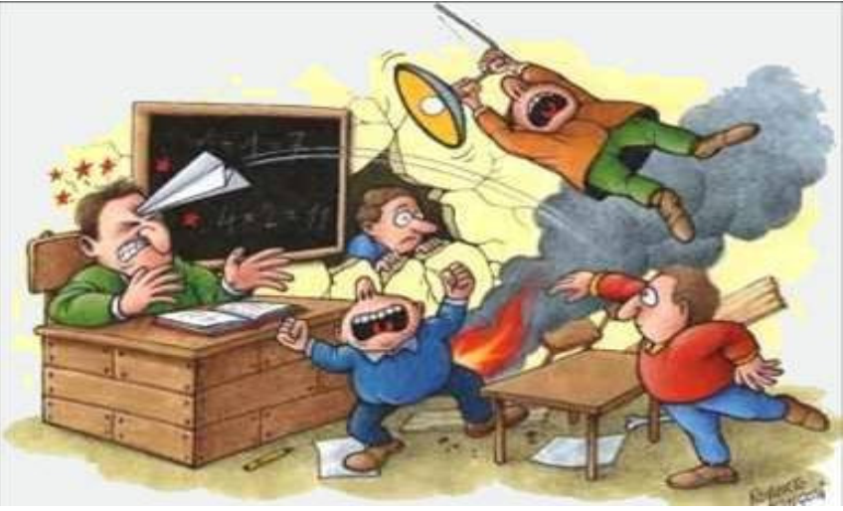
Klassenführung und Umgang mit Disziplinproblemen
Jörg Heckendorf

Slide 2
Veranstaltungsplan
I. Umgang mit Disziplinproblemen / Störungen
  Ziele störenden Verhaltens, Bedürfnisse
  Einfluß und Steuerung
  Die Metastrategie für professionelles Lehrerhandeln, Maßnahmen
  Professioneller Umgang mit Störungen (Überblick)
II. Reflexion der eigenen Klassenführung
  Strategien-/Typen-Diagnosebogen
  Untersuchung von Mayr et al: Handlungsstrategien u. Typen
III. Fallbesprechung zu Disziplinproblemen
  Theorie / Ablauf / Kommunikationsregeln
  Durchführung

Slide 3

Eine eigene Unterrichtssituation
Denken Sie bitte an eine Unterrichtssituation,
in der Sie in diesem Schuljahr im eigenen Unterricht Disziplinprobleme erlebt haben.
Was haben Sie beobachtet?
Wie haben Sie das Verhalten interpretiert?
Wie haben Sie gehandelt (Prävention und Intervention)
1 min
Nehmen Sie diese Situation als „Hintergrundfolie“ für den folgenden Vortrag.

Slide 4
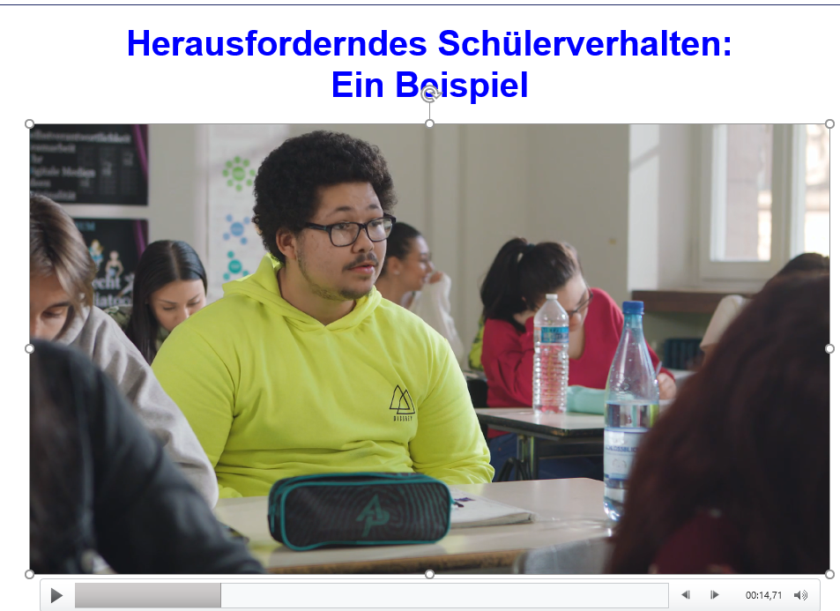
Herausforderndes Schülerverhalten:
Ein Beispiel
(Leg das bitte weg!)

Slide 5
Übung: Person und Bedürfnisse hinter dem Verhalten sehen
Gehen Sie in 4er – Gruppen zusammen.
Sammeln Sie Ideen / Vermutungen (Brainstorming) bezüglich der Person des Schülers, eventueller aktueller Schul-/ Lebenssituation und möglicher Bedürfnisse in der Videosituation
5 min

Slide 6
Kurzfristige Ziele / Antriebe störenden Verhaltens
(Lohmann 2012)
In der Reihenfolge der Wichtigkeit: (in Anlehnung an eine empirische Studie von Allen)
1) Kontaktpflege
2) Langeweile bewältigen
3) Aufmerksamkeit / Anerkennung von Lehrer/in und Mitschülern bekommen
4) Machtspiele, Vergeltung für Sanktionen
Schüler handeln ihren Bedürfnissen entsprechend, i.d.R. nicht bösartig oder gezielt gegen die Person der Lehrkraft
Lehrkräfte sollten versuchen, stark emotionale Reaktionen zu vermeiden, um (theoriegeleitet) handlungsfähig zu bleiben
Beispiel: GLK!
Notes:
Bedürfnisse: vgl. 1.Decy u Ryan (Kompetenz, Autonomie u. soziale Eingebundenheit), 2. Grawe Klaus (a Selbstwerterhöhung/-schutz, b Orientierung/Kontrolle, c Bindung, d Lustgewinn/Unlustvermeidung), 3. Maslow

Slide 7
Voraussetzung für gute Disziplin, Motivation und Gesundheit: Die Erfüllung von Grundbedürfnissen (Antonovski, Deci & Ryan ....)
Lehrer
Kohärenzgefühl (Antonovski, Salutogenese) = (Grund-)Vertrauen in
Schüler
Transparenz Lehrerverhalten, Regeln …
z.B. Warum stören meine Schüler?
Verstehbarkeit der Umwelt
Mitspracherechte Projektthemen, Klassenrat…
z.B. Ich habe ausreichende Handlungsmöglichkeiten
Handhabbarkeit Kontrolle / Autonomie
z.B. Lebensziele / schulische u. berufliche Ziele klar?
Sinnhaftigkeit des Stoffes?
z.B. Pädagogische Ziele klar?
Bedeutsamkeit / Sinnhaftigkeit
z.B. Unterstützung im Kollegium
Soz. Eingebundenheit
Anerkennung
z.B. Klassenklima, Vertrauen…
z.B. Bewältigung schwieriger päd. Situationen
Kompetenzerleben
z.B. Chance auf Erfolg im Unterricht

Slide 8
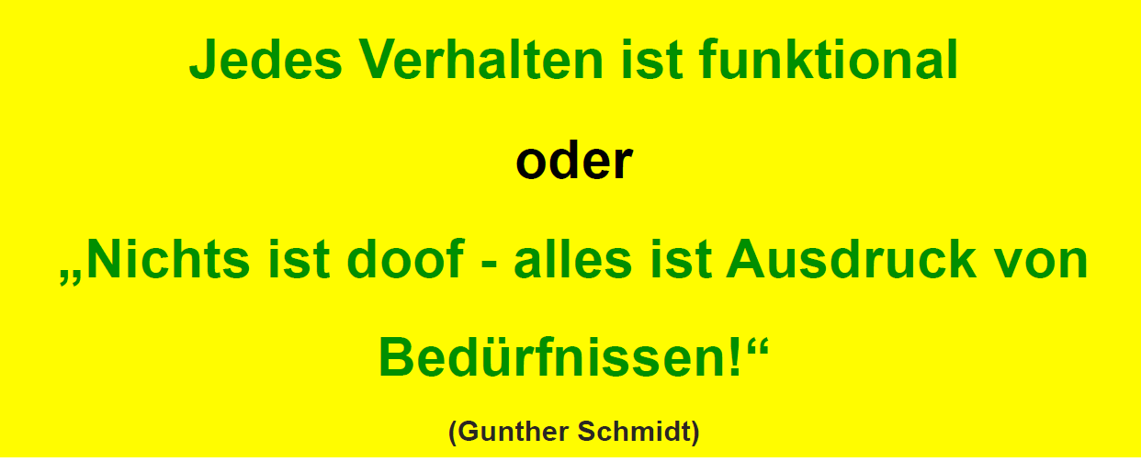

Slide 9
Kontrolle / Einfluss der Lehrkraft
Unterschiedliche Disziplin in der gleichen Klasse bei verschiedenen Lehrkräften
Z.B. Absentismus
Schülerhandeln / Störung
Ursachenzuschreibung
Diagnose: „Verhaltensstörung“ (individuelles Defizit)
Lehrerhandeln
Mediale, familiäre und gesellschaftliche Rahmenbedingungen
Nutzt Handlungsspielraum, unter Akzeptanz der äußeren Faktoren (siehe rechts)
(→ Störungsfreiheit ist eine Fiktion)
Entlasten von Verantwortung, nehmen aber auch Handlungsspielraum / Kontrolle

Slide 10
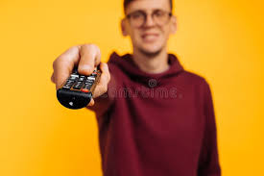
Wen kann ich steuern?

Slide 11
Emotionale Selbstregulation & Empathie
(als Konzept aus der Gewaltfreien Kommunikation nach Rosenberg)
Beobachtung
Gedanken Bewertungen
Gefühl
Bedürfnis
Bitte / Strategie
11

Slide 12

Lars Reichow: „Die Schulstunde“
Beobachtungsauftrag:
Welche Aspekte des Lehrerverhaltens tragen zu den vorhandenen Disziplinproblemen bei?

Slide 13
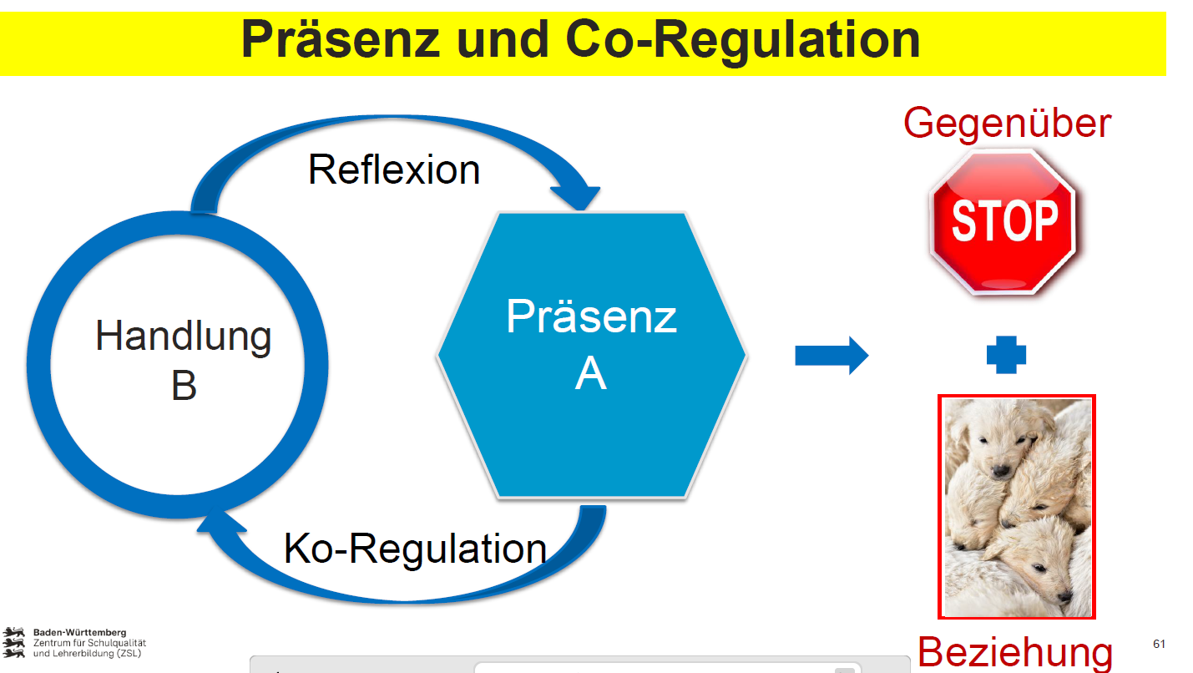
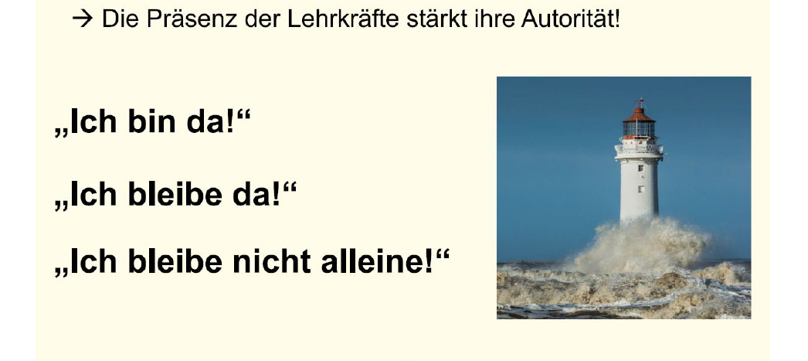
(Wechselwirkung)

Slide 14
Und bist du nicht willig, so brauch ich….
Geduld (Haim Omer)

Slide 15
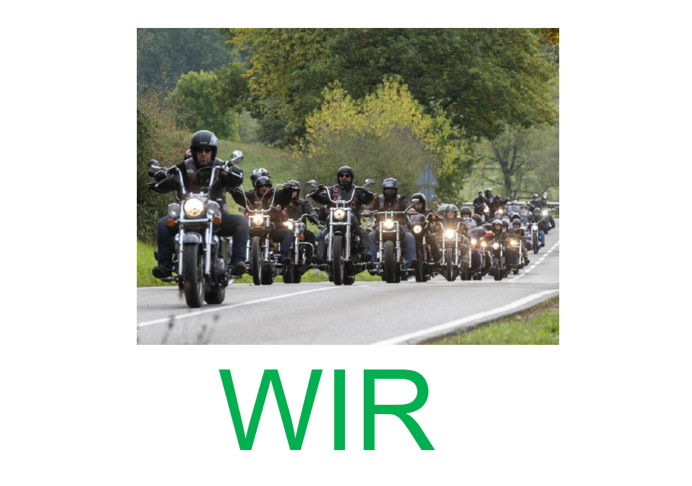

Slide 16
Transparente Sanktionskaskade
Ermahnung
Name an Tafel (gelbe Karte)
Schüler verlässt Raum
Einbestellung auf 7.00 Uhr (Sekretariat) mit Aufgabe
Einbestellung auf 7.00 Uhr (Sekretariat) für 2 Tage
Termin Schulleitung mit §90
Parallel:
Disziplinorientierte Einzelgespräche
Veränderungen des Unterrichts
Änderungen der Sitzordnung
etc.
Koordination / Absprachen im Klassenlehrerteam!

Slide 17
Disziplinprobleme und Lehrerbelastung
Schaarschmidt-Studie (Potsdam, 2004-2008)
Befragung von 16.000 Lehrerinnen und Lehrern in 11 Bundesländern (alle Altersgruppen, Schularten...)
Subjektiv als am stärksten empfundene Belastungsfaktoren:
1) Verhalten schwieriger Schüler, Disziplinprobleme
2) Klassengröße
3) Zahl der Deputatsstunden
Individuell wenig beeinflussbare Rahmenbedingungen

Slide 18
Die Metastrategie für professionelles Lehrerhandeln: Der „Reflektierende Praktiker“
z.B.: „Offene Unterrichtsgestaltung führt zu Chaos“
„In den ersten Wochen muss man streng und distanziert sein“
Reflexion
Subjektive Theorien
Praxis-erfahrungen
Handlungen
Situations-
auffassung
Handlungs-
möglichkeiten
Interaktions- und
Inszenierungs-
muster
Dann (1989, umfangreiche Studie zur Wissensbasis von erfolgreichen Lehrern):
Erfolgreiche Lehrer (wenige Disziplinprobleme, gute Mitarbeit) ...
... verfügen über komplexe, differenzierte subjektive Theorien
(Bsp.: sie differenzieren nach Klassen, Schülern, Situationen;
sehen auch eigenes Verhalten als mögliche Ursache...)
... handeln kongruent zu ihren subjektiven Theorien

Slide 19
Maßnahmen, die den Aufbau differenzierter subjektiver Theorien unterstützen
(in Anlehnung an Lohmann, 2012)
Andere Sichtweisen und Handlungsideen gezielt einholen durch
- Gespräche mit Kollegen
- Fallbesprechung / Supervision
Perspektivenwechsel durch verschiedene Rückmeldeformen
- Hospitation und Feedback durch einen „kritischen Freund“
- regelmäßiges Schülerfeedback (Fragebogen, Besprechung der Auswertung, Punktabfrage....)
Bei Kolleg/-innen mit spezifischen Stärken hospitieren
Arbeit am eigenen pädagogischen Selbstkonzept
(Selbstbild, Stärken & Schwächen, (unrealistische) Einstellungen,
Menschenbild, Ziele)
Forschende Grundhaltung
(Ursachenhypothesen bilden, Alternativen suchen, ausprobieren und evaluieren, aktuelle Fachdiskussion verfolgen und in eigene subjektive Theorien integrieren...)

Slide 20

Umgang mit störendem Verhalten im Unterricht
Störung keinen Raum geben
Störung als Botschaft an die Lehrkraft
Störungs-prävention
Störungen kurzfristig vorbeugen / unterdrücken
Die Störung wird nicht unterdrückt, sondern es wird versucht, durch Kommunikation Ursachenanalyse zu betreiben und Veränderungen herbeizuführen
Durch langfristig angelegte Maßnahmen wird versucht, Störungen vorzubeugen
Durch kurzfristige Maßnahmen wird versucht, Störungen vorzubeugen und die Ausbreitung zu verhindern

Slide 21
Umgang mit störendem Verhalten im Unterricht
Störungen kurzfristig vorbeugen/unterdrücken
Störung als Botschaft an die Lehrkraft
Störungsprävention
Nicht disponierbare Regeln (Schulordnung) bekannt geben und Sinn erklären
Disponierbare Regeln kooperativ vereinbaren
Kontakt zu Eltern und Betrieben
Klassenrat
Kriterien guten Unterrichts
Pflege des Klassenklimas / der L-S-Beziehung
Grundhaltungen: Ihr seid o.k., Ihr seid mir wichtig
Abwertungsfreie, wertschätzende Kommunikation
Interesse zeigen
Ausserunterrichtliche Veranstaltungen
Kennenlernspiele, Teambildung etc.
Präsenz
Schwungvolle Arbeit
Nonverbale Signale
Rechtzeitig eingreifen
Störungen ansprechen
Schüler umsetzen
Überlappend eingreifen
Standort verlagern
Verhaltenskonfrontation
Maßnahmenankündigung i.T.
Konsequent vereinbarte Maßnahmen umsetzen
Fragen / Lernkontrollen
Entspannen der Situation durch Humor
Methode / Sozialform ändern
Allgemein: Ich-Botschaften / Aktiv Zuhören
Mit Schülergruppen / der ganzen Klasse sprechen, Problemen Raum geben und aktiv zuhören
Einzelgespräche führen u. verbindliche Vereinbarungen treffen
Metakommunikation: Über die Beziehung und die Art der Kommunikation sprechen
Zwischen Schülern auftretende Konflikte durch Streitschlichtung (Mediation) ausräumen
Notes:
Welche Maßnahmen würde ich gerne verstärkt einsetzen?

Slide 22
Welche Maßnahmen setze ich schon ein?
Welche Maßnahmen möchte ich
In Zukunft einsetzen?
PA 5 min

Slide 23
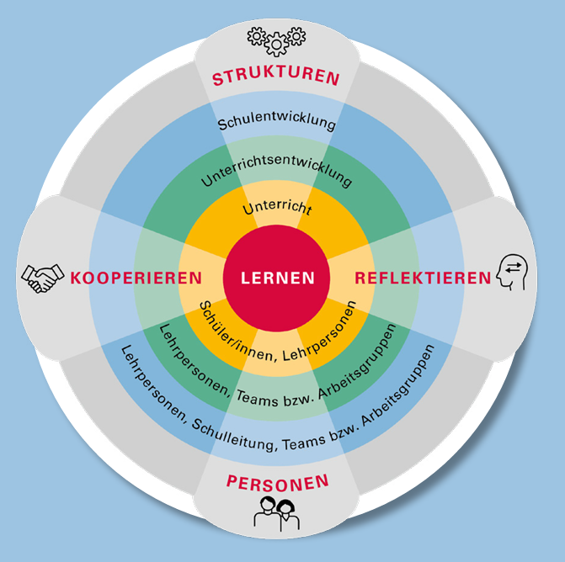
Systemischer Blick auf Klassenführung
z.B. §90
z.B. Schulordnung
z.B. Abt.- u. Klassenregeln
Ebenen der
klassenführungsbezogenen
Unterrichts- / u.
Schulentwicklung
z.B. Vereinbarung von Regeln und deren Durchsetzung

Slide 24
II. Reflexion der eigenen Klassenführung
Strategien-/Typen-Fragebogen
(Lohmann 2012, S. 42f.)
Sie haben in zweifacher Ausfertigung den Strategien-Typen-Diagnosebogen von Lohmann (in Anlehnung an den Linzer Diagnosebogen zur Klassenführung, Mayr 2001) erhalten
Nehmen Sie sich bitte jetzt einige Minuten Zeit und füllen Sie die erste Version des Fragebogens (zur Selbst-einschätzung) selbst und in Einzelarbeit aus
  Geben Sie an, in welchem Umfang die gemachten Aussagen aus Ihrer Sicht auf Ihr Lehrverhalten
  im Allgemeinen zutreffen und ...
  ... ob Sie das jeweilige Verhalten gerne häufiger / weniger häufig zeigen würden
Der Fragebogen bleibt selbstverständlich bei Ihnen!

Slide 25


Klassenführung steht auf mind. 3 Beinen
Sanktionen
- dienen dem Schutz der anderen Schüler
Keine strafende Haltung
Unterrichtsgestaltung
Beziehungsgestaltung

Slide 26
Dimensionen und Typen disziplinbezogenen Handelns
(Mayr 2001, zitiert nach Lohmann, S. 33 f.)
Untersuchung von Mayr et al (2001): Es wurden 35 disziplinbezogene Handlungsstrategien identifiziert, die zu 3 Dimensionen verdichtet werden konnten. Diese Dimensionen spiegelten sich im Praxistest in Hauptschulen als 3 Typen erfolgreichen Lehrerhandelns (= gute Mitarbeit, wenig Störverhalten, positive Einstellung zum Lehrer) wider:
Der Fachmann
Der Dompteur
Der Sozialpädagoge
ist verbindlich und zuverlässig
fachlich gut qualifiziert
schafft Klarheit über Lernziele und Aufgaben
baut Unterricht logisch und interessant auf
stellt Lebens- und Praxisbezug her
fordert Leistung
beschäftigt die Schüler
stellt klare Verhaltensregeln auf
kontrolliert die Arbeit der Schüler genau
reagiert sofort auf Störungen
gibt Schülern Rückmeldung über ihr Verhalten
sanktioniert konsequent
arbeitet mit Eltern und Kollegen zusammen
versucht die Schüler zu verstehen
ist wertschätzend, offen, ehrlich und Vorbild
bespricht Probleme mit den Schülern
fördert die Klassengemeinschaft
gibt den Schülern Mitspracherechte

Slide 27
Dimensionen und Typen disziplinbezogenen Handelns
Der Sozialpädagoge
Der Fachmann
Der Dompteur
Alle 3 „Typen“ schaffen es mit unterschiedlichen Schwerpunkten, erfolgreich zu unterrichten.
Aber: Die Studie zeigte, dass ein Mindestmaß an Kompetenzen der jeweils anderen Bereiche erforderlich ist, um erfolgreich zu unterrichten.
2 festgestellte Typen mit schlechtem Unterrichtserfolg:
Sozialpädagogik-Typ mit geringer Steuerungseffizienz
Beziehungs- als auch steuerungstechnisch defizitärer Typ

Slide 28
Hinweise zum „Strategien-/Typen–Fragebogen“
Der Fragebogen enthält 21 Items, die die wichtigsten disziplinbezogenen Strategien aus der Untersuchung von Mayr et al. widerspiegeln.
Jeweils 7 Items sind den 3 Dimensionen „Beziehungen fördern“ (Sozialpädagoge), „Unterricht gestalten“ (Fachmann) und „Verhalten kontrollieren“ (Dompteur) zuzuordnen.
Der Fragebogen kann sowohl zur Selbsteinschätzung als auch zur Fremdeinschätzung durch Schüler / Kollegen) verwendet werden.
  Wie sehen mich die Schüler? Wo sind meine Stärken und Schwächen?
  Wo weicht meine Wahrnehmung von der der Schüler ab?
  Wo wünschen sich die Schüler Veränderungen?
Nicht bei allen Items sind hohe Werte günstig (z.B. Item 15, 16, 20). Hohe Werte können hier auf Überreaktionen hindeuten; mittlere Werte sind besser.
Tipp: Werten Sie die Schülerfragebögen aus und besprechen Sie die Ergebnisse!

Slide 29
Strategien-/Typen–Fragebogen: Konsequenzen
Bei großen Abweichungen zwischen „Ist“ und „Soll“ (Schülerwunsch, eigenes Idealbild) können Versuche unternommen werden,
neue Strategien in das Handlungsrepertoire zu integrieren.
Sind über einen ganzen Bereich hinweg Defizite (Abweichungen zwischen „Ist-Daten“ und eigenem Idealbild oder Schülerwünschen) festzustellen, kann dies auf ungünstige subjektive Theorien hinweisen.
Beispiel: Geringe Werte im gesamten Bereich „Verhalten kontrollieren“ (Dompteur) könnten in subjektiven Theorien wie „Ich muss immer bei allen Schülern beliebt sein“ begründet sein.

Slide 30
Fallbesprechung zu Unterrichtsstörungen
Denken Sie bitte an die Unterrichtssituation,
in der Sie in diesem Schuljahr im eigenen Unterricht oder in der Hospitation bisher die größten Disziplinprobleme erlebt haben.
Bitte nehmen Sie sich jetzt 3 Minuten Zeit und notieren Sie spontan 3 - 4 Sätze zur Schilderung
- der Situation
- des Verhaltens der beteiligten Personen
- Ihres Anliegens
Geben Sie Ihrem Fall eine möglichst plakative Überschrift.

Slide 31
Kommunikationsregeln für Fallbesprechung
Wertschätzende Kommunikation, keine Abwertungen
Berater zeigen intensiv Interesse (z.B. Blickkontakt, Nicken und in der Fragenrunde: Nachfragen)
Konstruktives Herangehen: Positive Verhaltensanteile würdigen und positive Vorschläge / Ideen bringen statt Aufzeigen von Mängeln, Defiziten
„Ratschläge sind auch Schläge“, daher:
    Hypothetische Formulierung („Ich an deiner Stelle würde vielleicht..“)
    Aussagen über eigene Empfindungen, Ideen...keine Beurteilung des zu Beratenden
    Keine direkte Stellungsnahme des „Ratnehmers“ (kein Rechtfertigungsdruck!)
In der Beraterkonferenz: Eine(r) spricht (Sprechstein / Ball). Keine Diskussion, keine Rechtfertigung

Slide 32
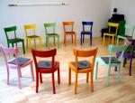
Möglicher Ablauf einer Fallbesprechungsgruppe (Überblick)
1) Vertrag
2) Rollenverteilung
3) Blitzlicht / Ankommen / Fallauswahl
4) Falldarstellung – Beobachtungen
- Interpretationen, Gefühle
5) Sach- und Verständnisfragen
6) Beratungsanliegen
7) Beraterkonferenz - Eindrücke
- Lösungsideen
8) Stellungnahme des Ratsuchenden
9) Feedbackrunde zur Sitzung / Methode

Slide 33
Literatur
Lohmann, Gert (2012): „Mit Schülern klarkommen. Professioneller Umgang mit Unterrichtsstörungen und Disziplinkonflikten“. Cornelsen Verlag
Mayr, J. (2001): „Mitarbeit und Störung im Unterricht: Klassenführung an HASCH und HAK“, in: Baumgärtner, P., Welte, H. (Hrsg.): Themenfelder der Wirtschaftspädagogik.
Nolting, H.P.: „Störungen in der Schulklasse: Ein Leitfaden zur Vorbeugung und Konfliktlösung“. 2017
Rüedi, J. (2004): „Disziplin in der Schule“. Bern: Haupt-Verlag. Zweite Auflage.
Schaarschmidt, U. (2003): „Halbtagsjobber? Psychische Gesundheit im Lehrerberuf – Analyse eines veränderungsbedürftigen Zustandes“, Beltz Verlag.
Schlee, Jörg (2004): „Kollegiale Beratung und Supervision für pädagogische Berufe“. Kohlhammer-Verlag.
http://bebis.cidsnet.de/weiterbildung/sps/allgemein/bausteine/stoerungen/gestoert.htm (Berliner Bildungsserver zu „Unterrichtsstörungen“)

